Slide 1

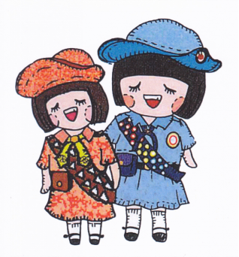
女童軍
東九龍第91分隊

Slide 2
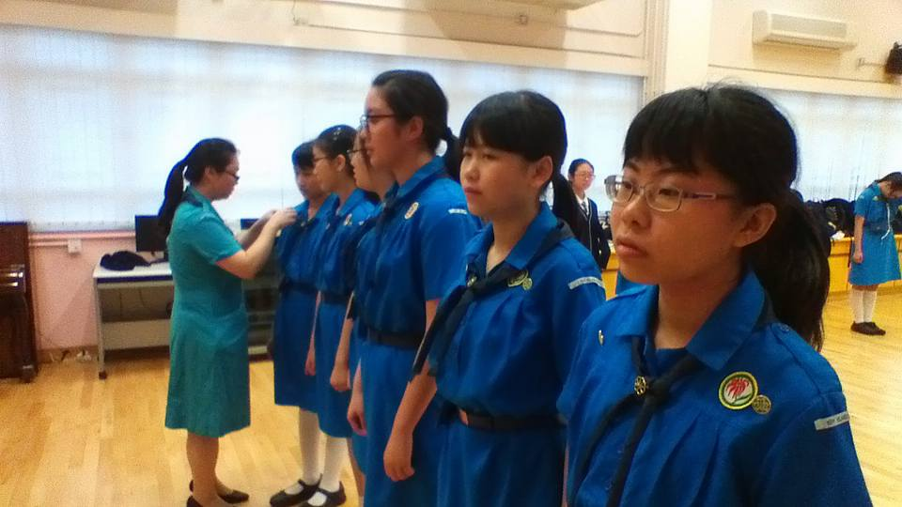
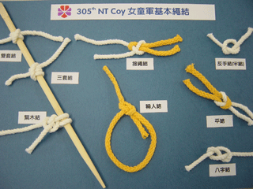
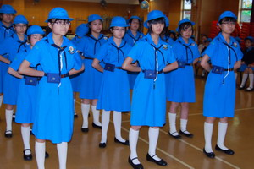


活動内容
-步操
-繩結
-編織
-宣誓
-考章
-學習八項綱領

Slide 3




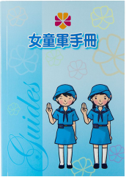
八項綱領
-服務社會
-履行女童軍規律
-培養獨立思考能力
-學習與人相處
-保持身心健康
-享受戶外樂趣
-學習家務技能
-探討藝術

Slide 4
集會時間: 每月兩次，(考試測驗月將取消)
星期三 4:00p.m.-5:00p.m.

Slide 5

希望大家踴躍參與女童軍!!!

